Slide 1
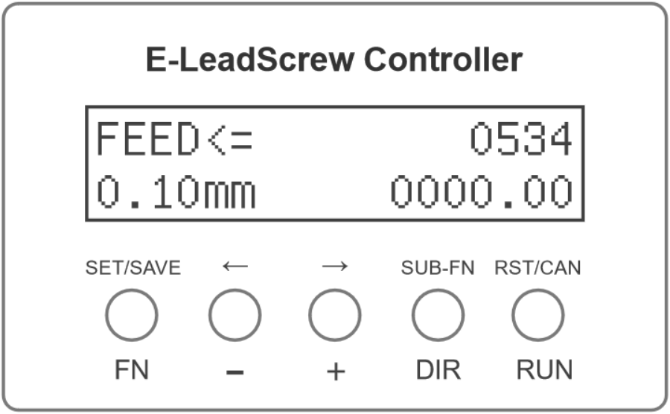
Vysvětlení jednotlivých funkcí tlačítek
Hlavní funkce (popis tlačítek) :
【FN】： Krátké stisknutí pro přepnutí funkce ；
【-】： Snížení
【+】： Zvýšení
【DIR】：Nastavení směru
【RUN】：Tlačítko Stop/otočení
Dílčí funkce (popis tlačítek)：
【SET/SAVE】： Podržením tlačítka nastavíte nebo uložíte
【←】：Ve funkci ručního pohybu posunujte nástroj doleva.
【→】：Ve funkci ručního pohybu posunujte nástroj doprava.
【SUB-FN】：V některých funkcích slouží k zadání podřazené funkce.
【RST/CAN】： V některých situacích slouží k resetování nebo zrušení
【<=】：Šipka označující směr posuvu
【<=】：Směr posuvu nástroje ke sklíčidlu.
【=>】：Směr posuvu nástroje od sklíčidla.

Slide 2
Funkce posuvu
Funkce posuvu
Otáčky vřetena
Rychlost posuvu
Ujetá vzdálenost
【-】【+】： Nastavení rychlosti řezání ；
【DIR】： Kliknutím přepnete směr otáčení nástroje ；
【RUN】：Krátkým stisknutím spustíte a zastavíte pohyb nože
Dlouhým stisknutím tlačítka [SUB-FN] přepnete funkci do režimu řezání nebo navíjení.
Dlouhým stisknutím tlačítka [RST/CAN] vymažete vzdálenost pohybu.

Slide 3
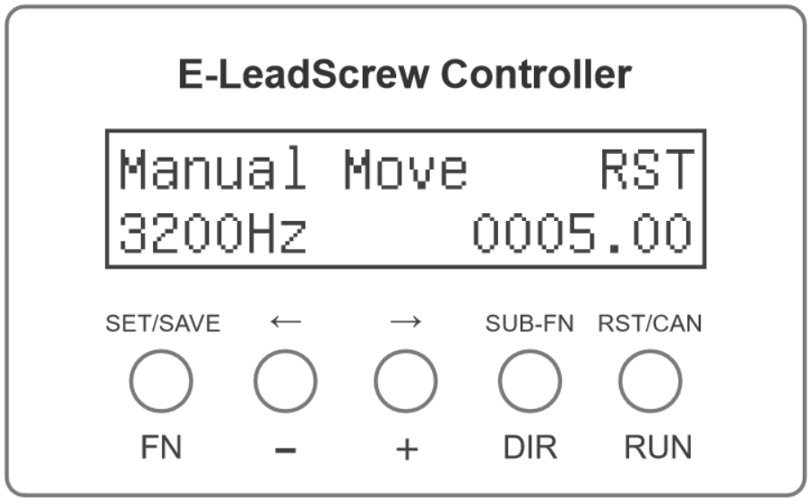
Funkce ručního posuvu
Funkce ručního posuvu
Vymaže ujetou vzdálenost
Rychlost posuvu
Vzdálenost, která byla posunuta
[←] [→] : Posouvání nástroje doleva a doprava ；
Krátké Stisknutím tlačítka [SUB-FN] přepnete rychlost pohybu, 400-9600Hz/SEC；Rychlost se nastavuje v cyklech。Čím vyšší je frekvence, tím vyšší je rychlost posuvu 。
Krátké Stisknutím tlačítka [RST/CAN] vymažete vzdálenost pohybu.

Slide 4
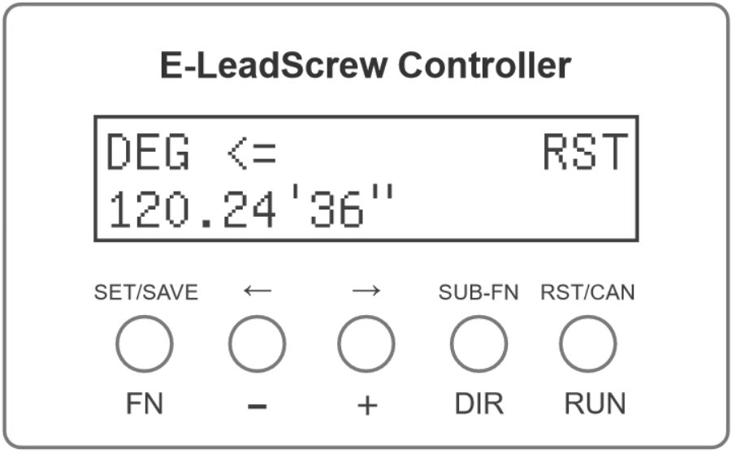
Dělící funkce （volitelná）
Dělící funkce
Úhel na nulu
Úhel otáčení sklíčidla
Krátké Stisknutím tlačítka [DIR] přepnete směr úhlu.
Krátce stiskněte tlačítko [RST/CAN] pro vymazání úhlu na nulu.

Slide 5
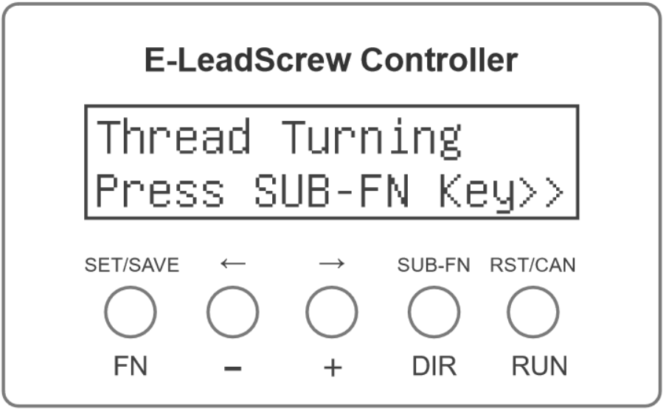
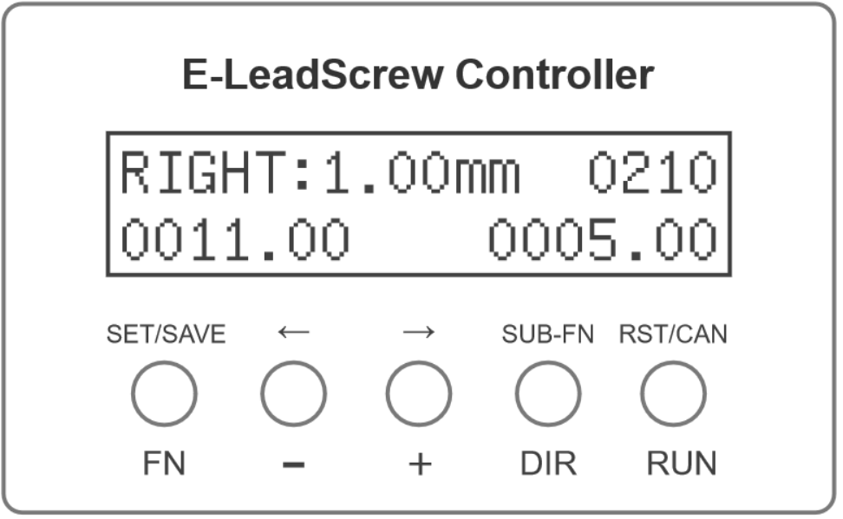
Řezání zavitů
Otáčky vřetene
Pravý závit, stoupání 1 mm
Řezání závitů
Celková délka obrábění
Délka, která již byla obrobena
Krátce Stiskněte tlačítko [SUB-FN] pro vstup do nastavení parametrů funkce šroubového závitu：.
[Thread standard]：Závitový systém, metrický systém, britský systém, libovolný systém
[Thread size]：Velikost závitu
[Thread lenght]：Délka závitu
[Thread Direction]：Směr závitu, levý šroub, pravý šroub
[Start up Mode]：Režim otáčení: ruční spuštění, automatické spuštění, zpožděné automatické spuštění
[Backing Mode]：Způsob návratu nástroje do výchozího bodu: ruční návrat tlačítkem, automatický návrat, zpožděný automatický návrat
[Delay Times (sec)]：Doba zpoždění. Tento parametr je platný pouze při použití režimu zpoždění；
Po nastavení dlouhým stisknutím tlačítka [FN] uložíte nastavení a spustíte řezání závitu；.
Spusťte otáčení vřetena, krátce stiskněte klávesu [RUN], začněte soustružit；
Po dokončení soustružení se zobrazí výzva [Back Cutter], ukončete nástroj a poté stiskněte klávesu [RUN], nástroj se automaticky vrátí do výchozího bodu；.
Když se nástroj vrátí do výchozího bodu, vyzvěte [Feed Cutter], zadejte nástroj, poté stiskněte klávesu [RUN] pro spuštění dalšího cyklu obrábění.
Po dokončení řezání závitu krátkým stisknutím tlačítka [FN] (nebo dlouhým stisknutím tlačítka [RST/CAN]) ukončete funkci otáčení závitu a vraťte se k funkci automatického chodu nástroje.

Slide 6
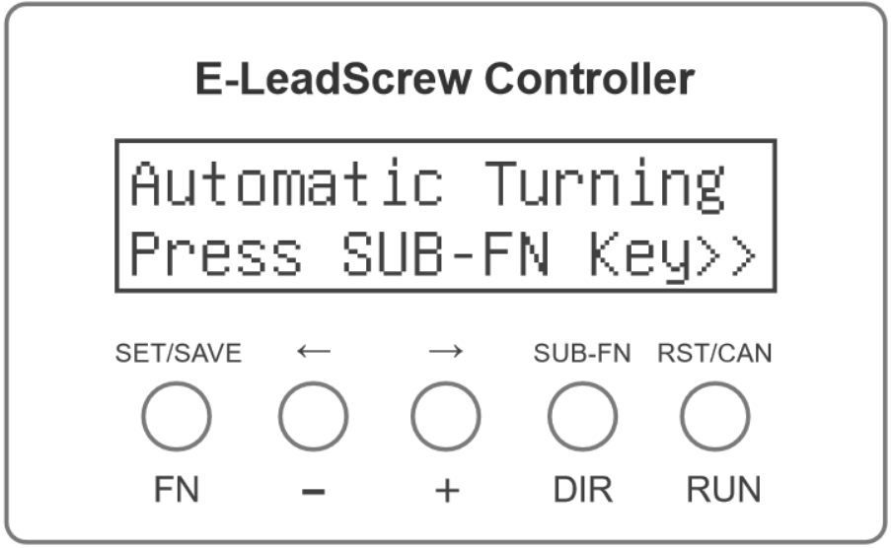
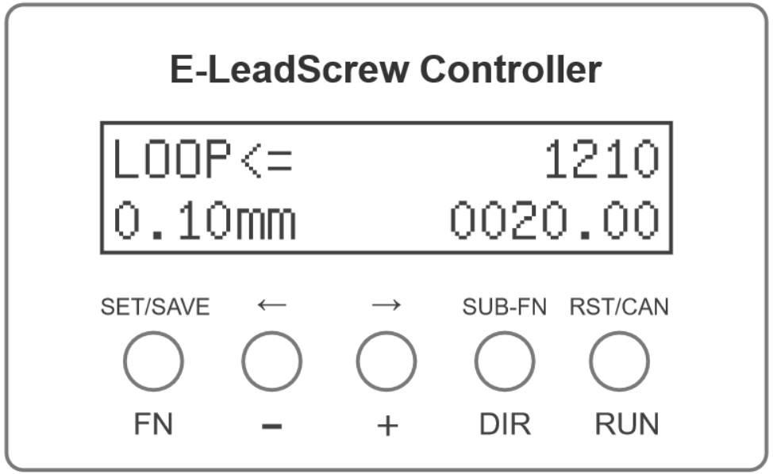
Automatické soustružení
Otáčky vřetene
Funkce automatického obrábění
Rychlost posuvu
Délka obrábění
Krátké Stisknutím tlačítka [SUB-FN] vstoupíte do nastavení parametrů funkce otáčení dokola.
[When Finished]：Když nástroj dosáhne koncového bodu, zda se má zastavit nebo vrátit zpět
[Thread Length]：Délka závitu
Po nastavení dlouze stiskněte klávesu [FN] pro uložení nastavení a spuštění funkce soustružení dokola；.
Nastavení rychlosti pohybu nástroje v souladu s funkcí pohybu nástroje
Krátkým stisknutím klávesy [FN] ukončíte funkci cyklického obrábění a vrátíte se k funkci automatického chodu nástroje.

Slide 7
Systémové nastavení
Dlouhým stisknutím tlačítka [SET/SAVE] vstoupíte do nastavení systému；.
【 Encoder Pulses 】：počet pulsů snímače pro každou otáčku vřetena；.
【 Step Motor Pulses 】：počet dílčích pulsů krokového ovladače；.
【 Lead Screw 】：Stoupání šroubu, vzdálenost, o kterou se posune soustružnický nástroj při každé otáčce krokového motoru.
【 Limited Switch 01 】：Akce po spuštění koncového spínače 01: zastavení nebo návrat nástroje.
【 Limited Switch 02 】：Akce po spuštění koncového spínače 02: zastavení nebo návrat nástroje
【 Z-Moving Frequency 】：Při funkci pohybu, jak rychle se nástroj pohybuje;
【 Key Sound 】：Zvuk klávesového spínače
【Feed ACCEL】：Zrychlení otáčení nástroje s funkcí pohybu nástroje；.
【 Limit FeedingSpeed 】：Bezpečný rozsah pojezdu nástroje, po zapnutí bude hodnota pojezdu nástroje omezena v rozmezí 0,01~0,4 mm, aby uživatelé omylem nenastavili příliš velkou rychlost pojezdu nástroje;
【 Start Motor by Def 】：Po spuštění regulátoru se nastaví, zda se krokový motor spustí standardně;
【FN：FEED】：zapnutí/vypnutí funkce automatického chodu nástroje;
【FN：MOVE】：zapnutí/vypnutí pohyblivé funkce.
【 FN：Manual Moving 】：Povolit/vypnout funkci ručního pohybu.
【 FN：Index Plate 】：Zapnutí/vypnutí funkce indexování;
【 FN：Gear Shaping 】：Povolit/vypnout funkci tvarování ozubených kol;
【 FN：Thread Turning 】：Zapnout/vypnout funkci soustružení závitů;
【 FN：Auto Turning 】：zapnutí/vypnutí funkce cyklického soustružení;
KRÁTCE Stisknutím tlačítka [RST/CAN] zrušíte nastavení a opustíte rozhraní nastavení.
DLOUHÝ Stisknutím tlačítka [SET/SAVE] uložíte nastavení a opustíte rozhraní nastavení.

